Slide 1

CHÀO MỪNG CÁC CON
ĐẾN VỚI TIẾT HỌC

Slide 2



Toán
Ôn tập về hình học và đo lường (98)

Slide 3




Yêu cầu cần đạt
- Luyện tập tổng hợp về hình học và đo lường.
- Luyện tập giải bài toán liên quan đến phép trừ.
- Phát triển các năng lực toán học.

Slide 4












Luyện tập

Slide 5
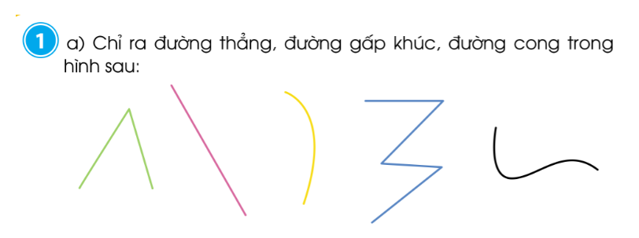

Slide 6




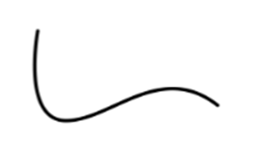
Đường thẳng:
Đường gấp khúc:
Đường cong:

Slide 7
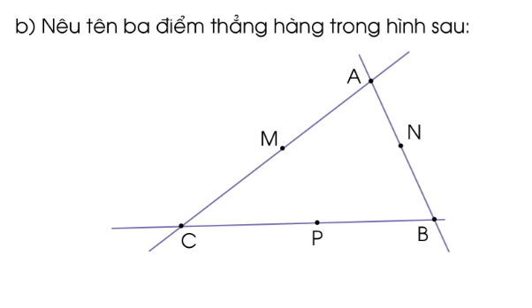
Tên ba điểm thẳng hàng: A, ...., ...; ….., .…; …..;
….., ……, …..

Slide 8
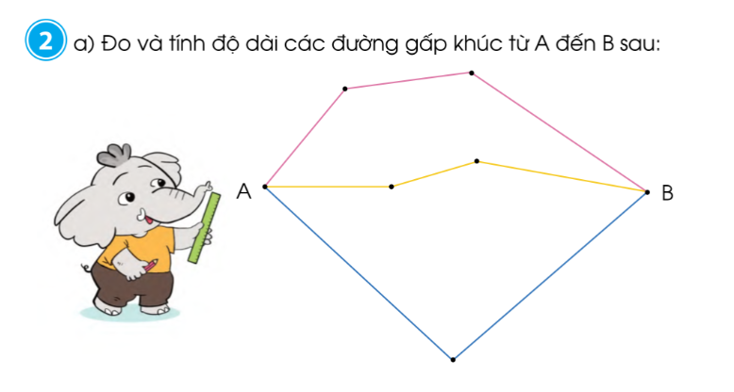
D
C
3cm
Bài giải
3cm
5cm
Đường gấp khúc ACDB dài là:
G
3cm
… + … + … = … (cm)
E
4cm
3cm
Đường gấp khúc …… là:
… + … + … = … (…..)
6cm
6cm
Đường gấp khúc ……… là:
…………… = … (…..)
H

Slide 9


Con hãy nêu lại cách vẽ đoạn thẳng.
1 dm = ? cm
Con hãy tóm tắt và hoàn thành bài vào vở ô li.

Slide 10
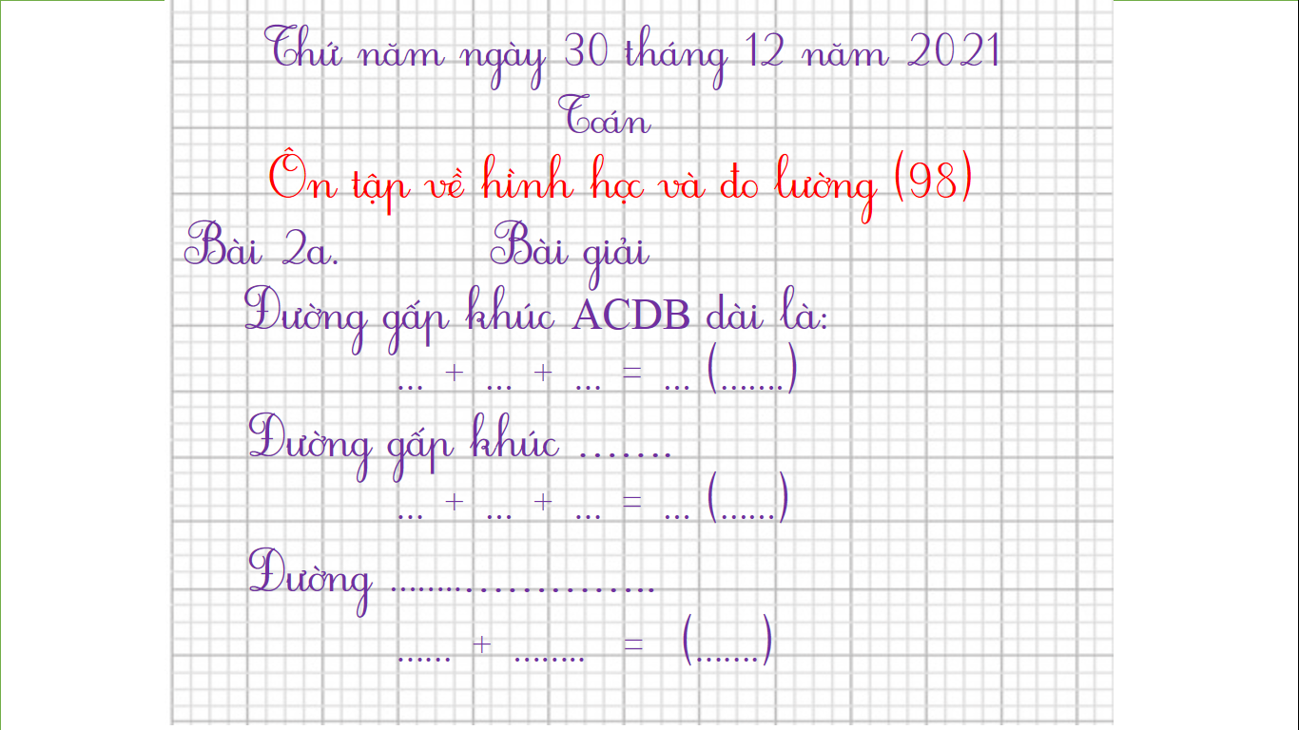
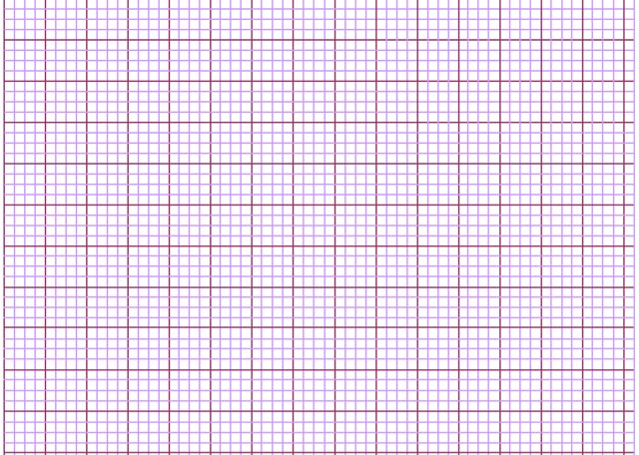
Thứ năm ngày 30 tháng 12 năm 2021
Toán
Ôn tập về hình học và đo lường (98)
Bài 2a. Bài giải
Đường gấp khúc ACDB dài là:
… + … + … = … (…….)
Đường gấp khúc …….
… + … + … = … (……)
Đường ……..…………..
…… + …….. = (…….)

Slide 11
b. Vẽ đoạn thẳng dài 1 dm:
A

Slide 12
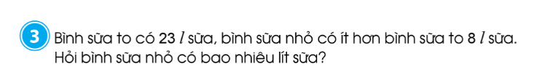
Đề bài cho biết những gì? Đề bài hỏi gì?
Bài toán thuộc dạng toán gì?
Bài toán về ít hơn.
Con hãy tóm tắt và hoàn thành bài vào vở ô li.

Slide 13
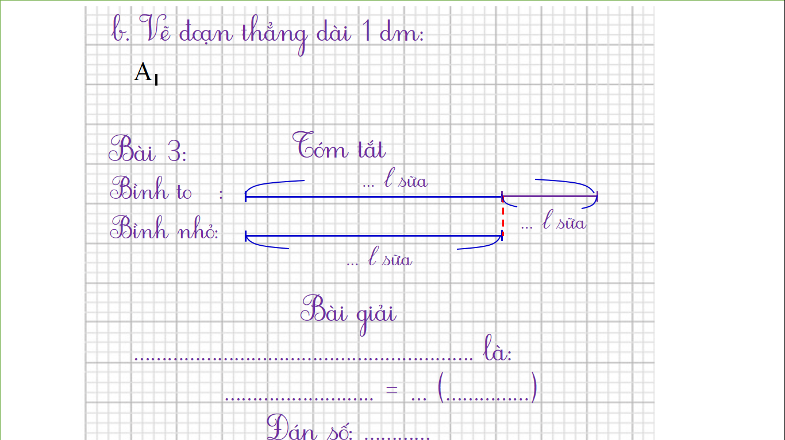
b. Vẽ đoạn thẳng dài 1 dm:
A
Bài 3:
Tóm tắt
Bình to :
Bình nhỏ:
… l sữa
… l sữa
… l sữa
Bài giải
……………………………………………………. là:
………………….….. = … (……………)
Đáp số: …………

Slide 14

Dặn dò
Hoàn thành bài 2, 3 vào vở ô li Toán.
Xem trước bài: Ôn tập về hình học và đo lường (trang 99)

